Slide 1

서울 아산병원
이재영

Slide 2

CONTENT
First
서울 아산병원 기본 페이지
Second
디자인 컨셉
타겟 / 색상 및 글꼴 / 명도대비
Third
벤치마킹
MORESA / CLINICO / FANTASTIC /NRG
Forth
리뉴얼 사이트

Slide 3
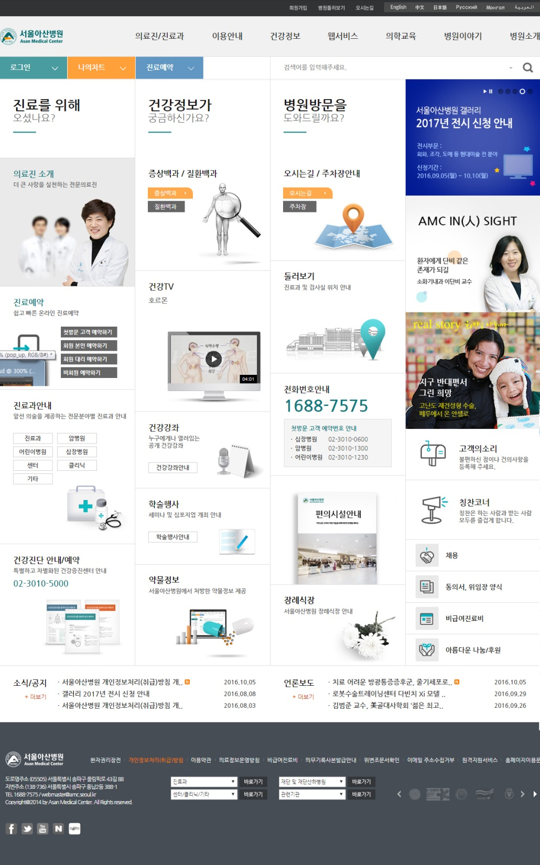
서울 아산병원
메인 페이지 분석

Slide 4
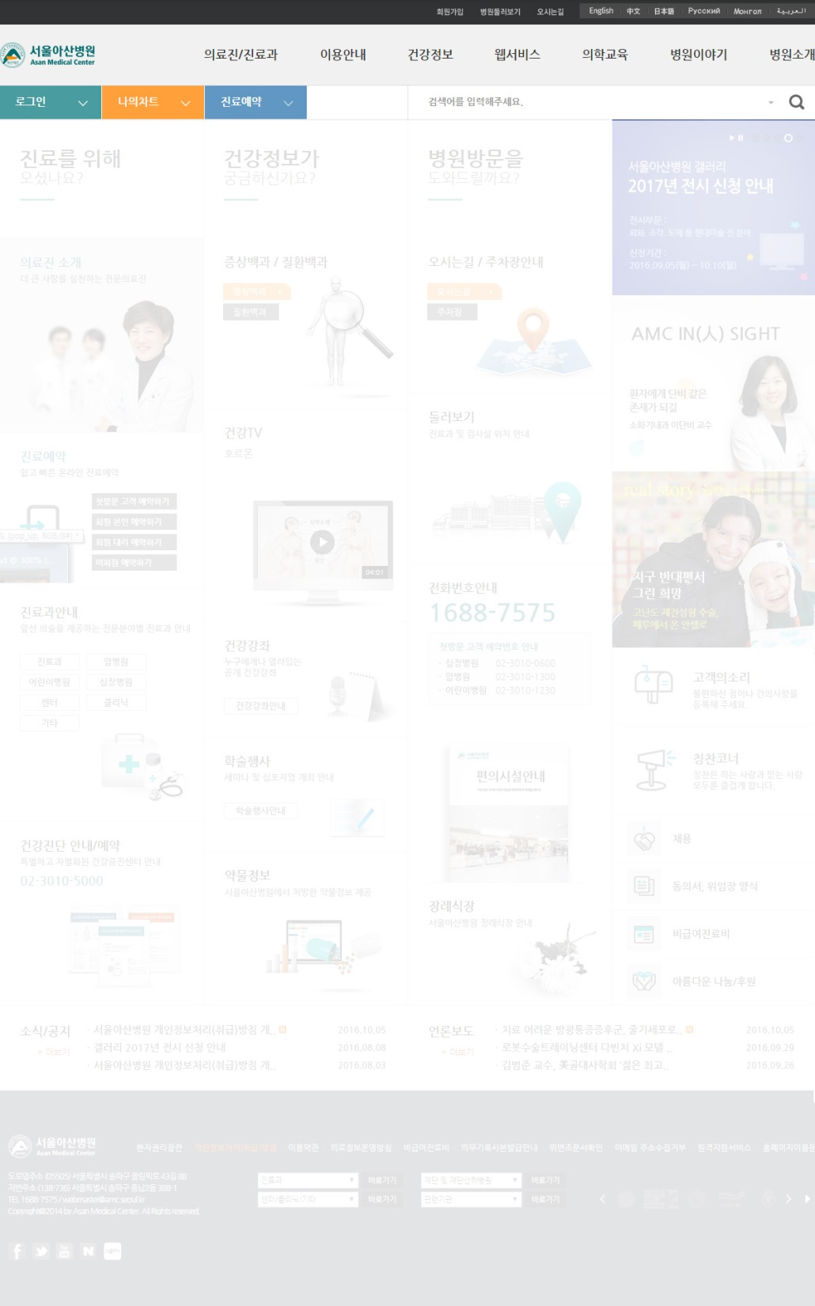
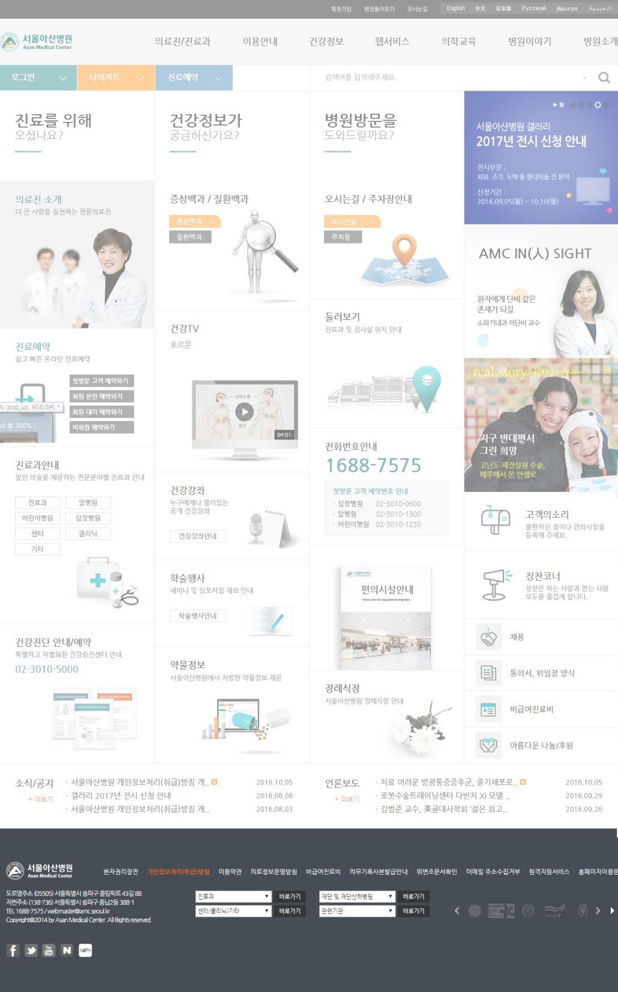
Header
전체적인 레이아웃 비율 수정
로그인 / 나의차트 / 진료예약 부분 배치 고려

Slide 5
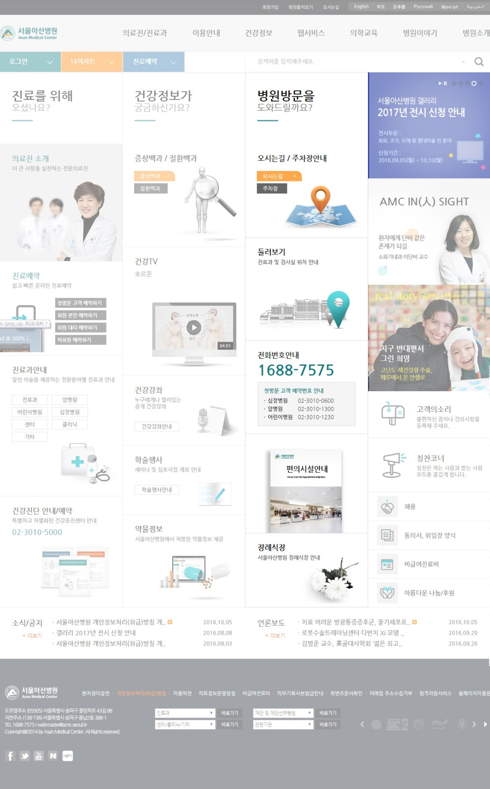
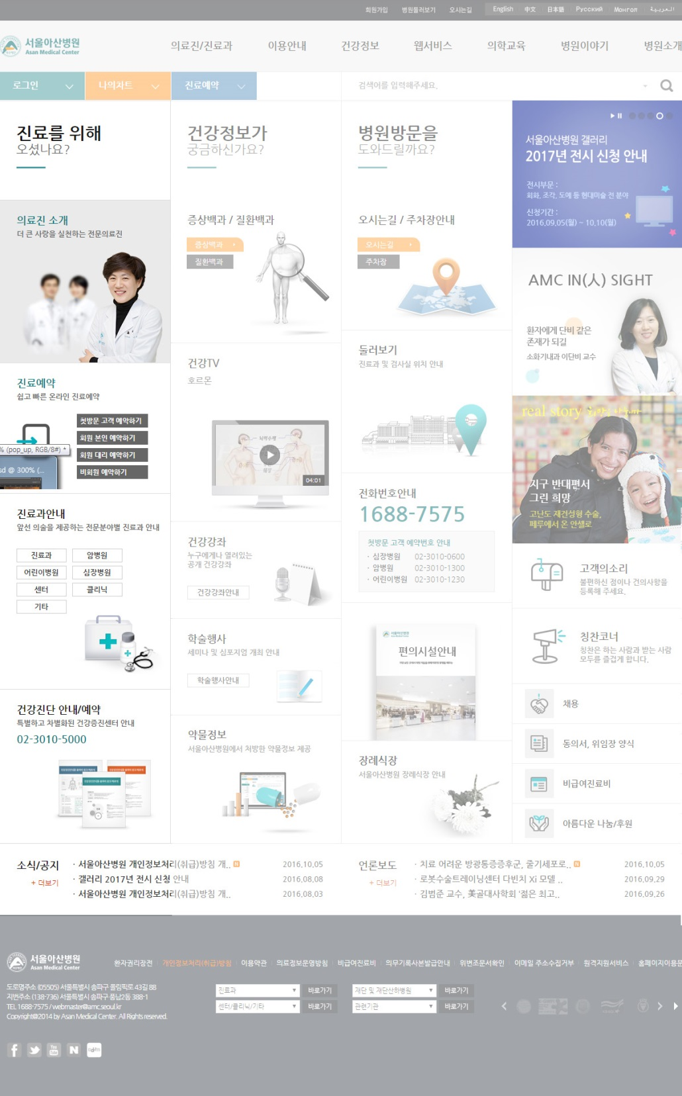
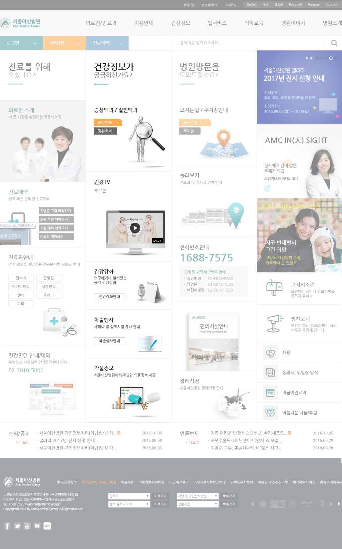
Section
세로형 레이아웃 구조가 부적절하게 이루어져있어 한 눈에 내용파악이 어려움
가로형 구조로 쉽고 빠르게 링크 찾아갈수 있도록 재구성

Slide 6
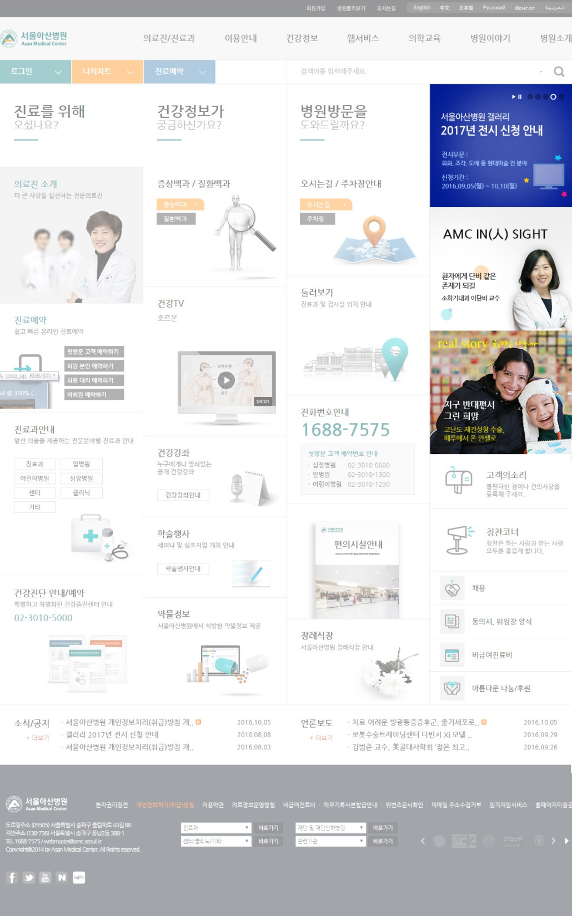
Side Banner
배너와 중요한 내용이 불필요하게 붙어있어 불편해 보임
하나의 레이아웃으로 합쳐 가로형 슬라이드 형식으로 재구성

Slide 7
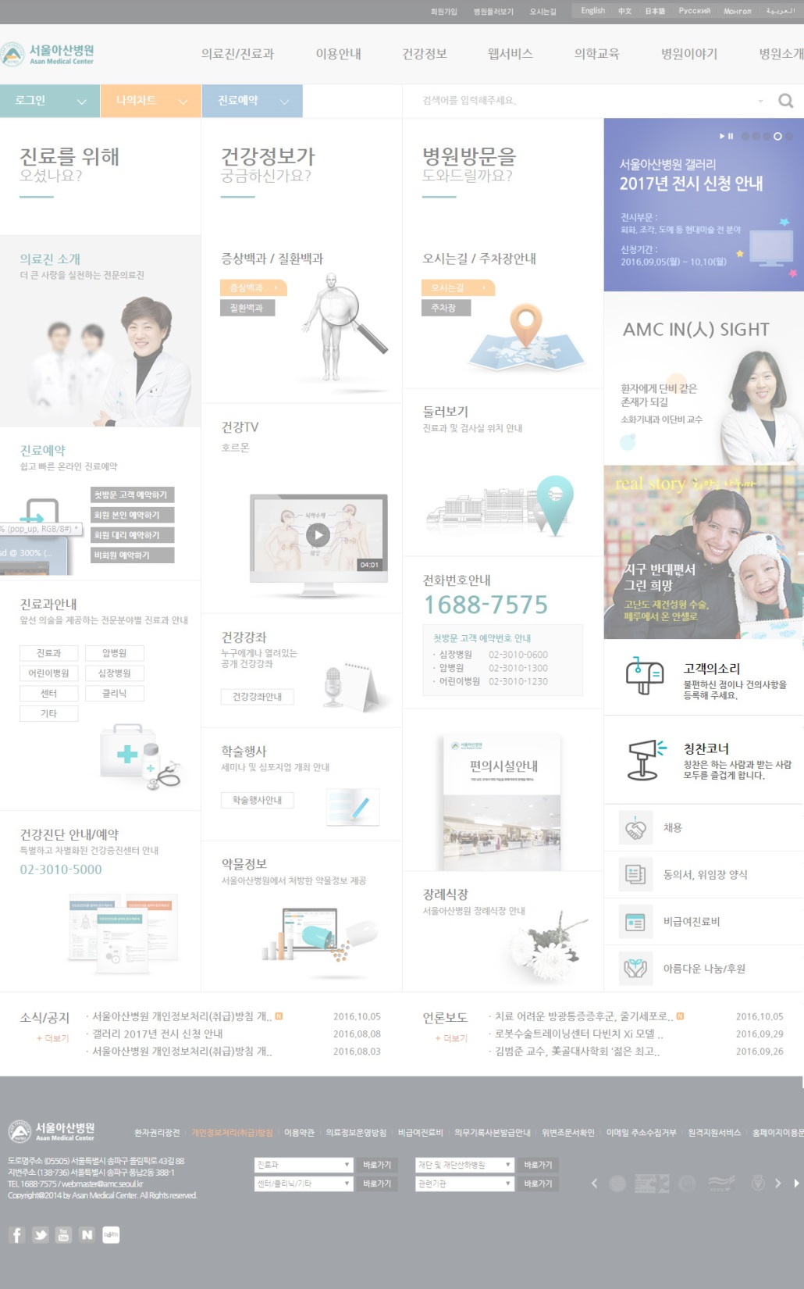
Article_01
고객의 소리와 칭찬코너를 실시간으로 표현하는 레이아웃으로 재구성
이도형 원장님의 친절한 진료를 받고 몸이 완쾌 되었습니다. 감사합니다. ^^
-이재영 고객님-

Slide 8
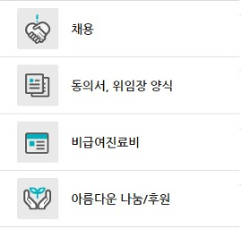
Article_02
이미지를 활용해 간단하게 정보를 제공하고 해당 페이지로 링크연동

Slide 9
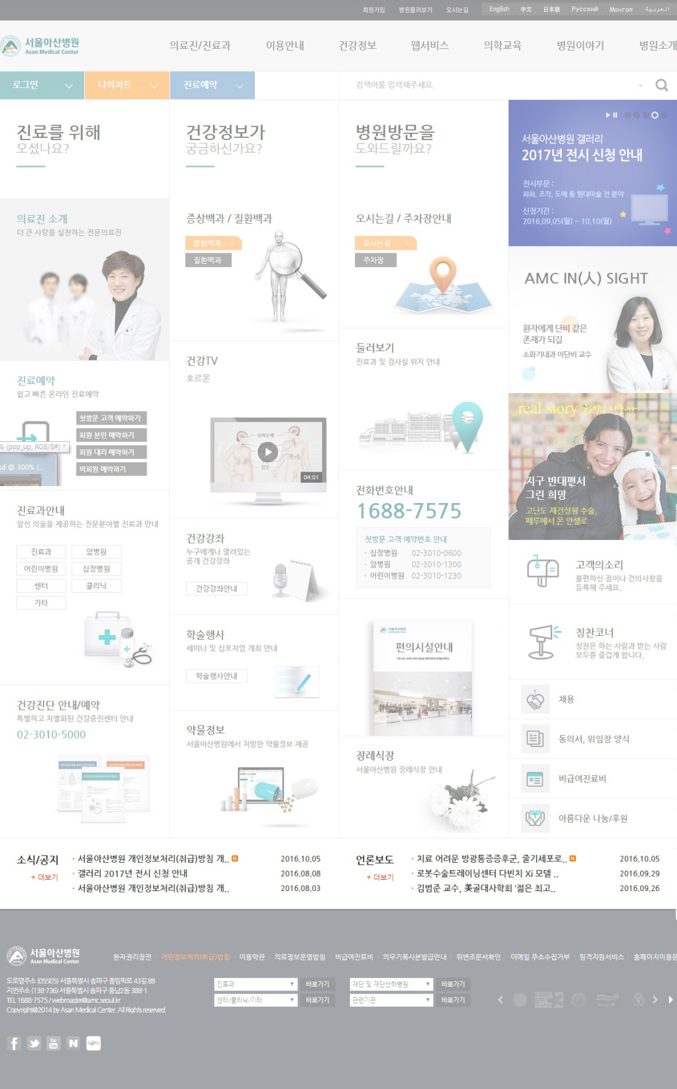
Article_03
해당 기사와 관련된 이미지를 첨부하여 메인 에서 간단하게 확인할 수 있는 레이아웃으로 재구성
----------------------------------------

Slide 10
Footer
전체적으로 언밸런스한 레이아웃을 좀더 꽉차고 구성있게 재구성
주소와 카피라이터 부분을 좀더 확인 할 수 있게 수정

Slide 11



서울 아산병원 디자인 컨셉
Accessibility
접근성
Simple & Trend
간결함 & 신선함
Information
유익성

Slide 12






서울 아산병원 로고 및 색상
서울 아산병원 메인로고
아산재단 영문 로고

Slide 13








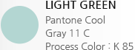
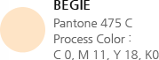
서울 아산병원 색상
메인 색상
서브 색상

Slide 14
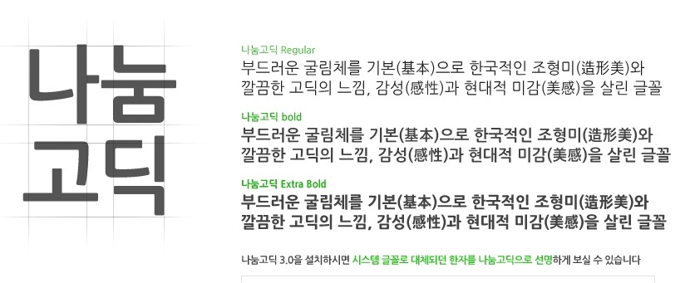
서울 아산병원 폰트

Slide 15
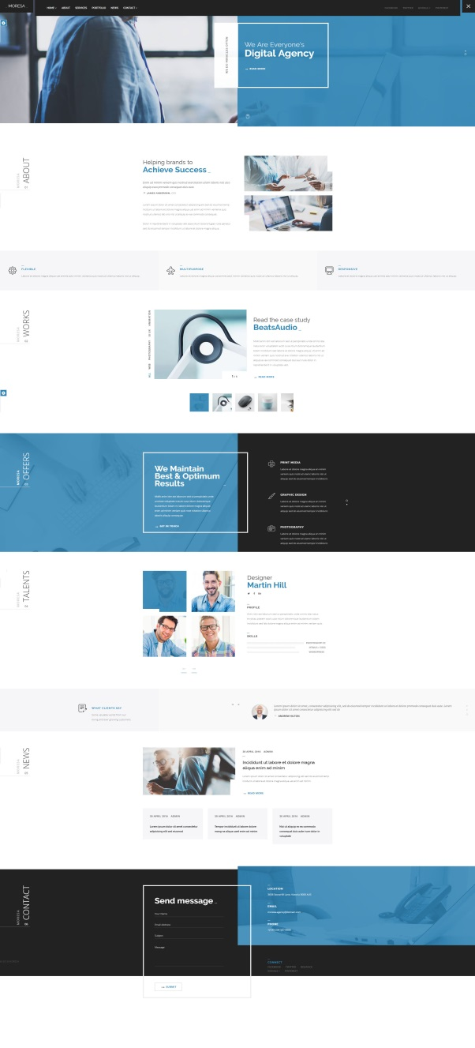
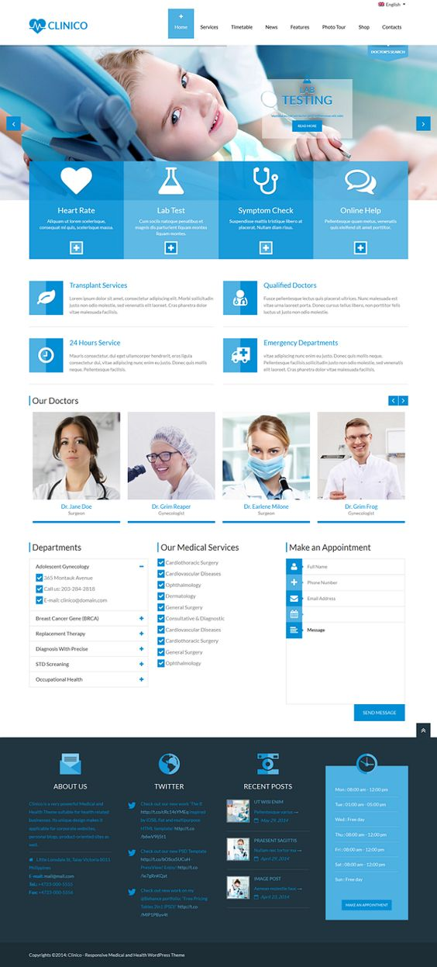
서울 아산병원 벤치마킹
MORESA
CLINICO

Slide 16
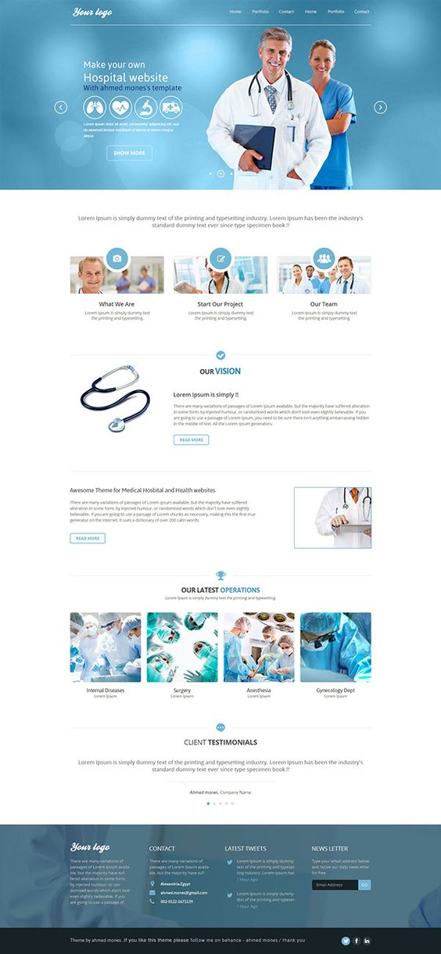
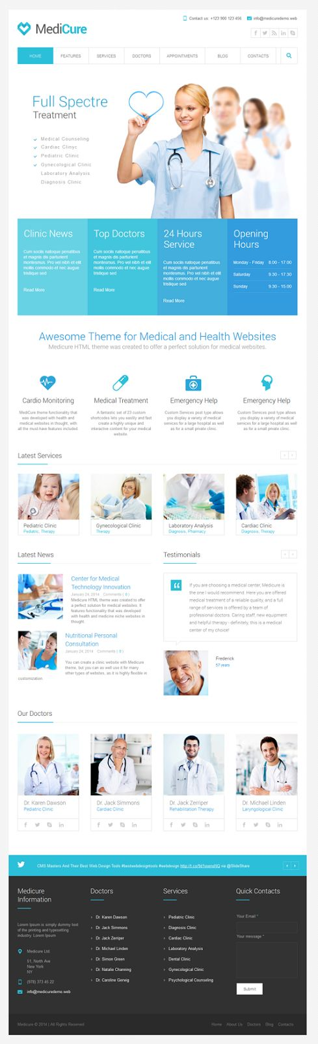
서울 아산병원 벤치마킹
Your Logo
Medicure

Slide 17
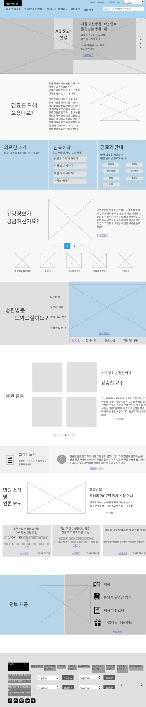
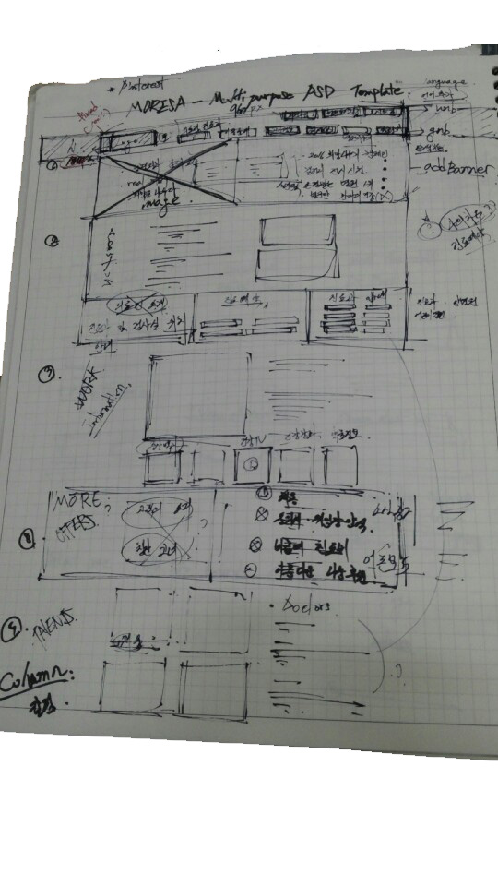

서울 아산병원 스케치

Slide 18
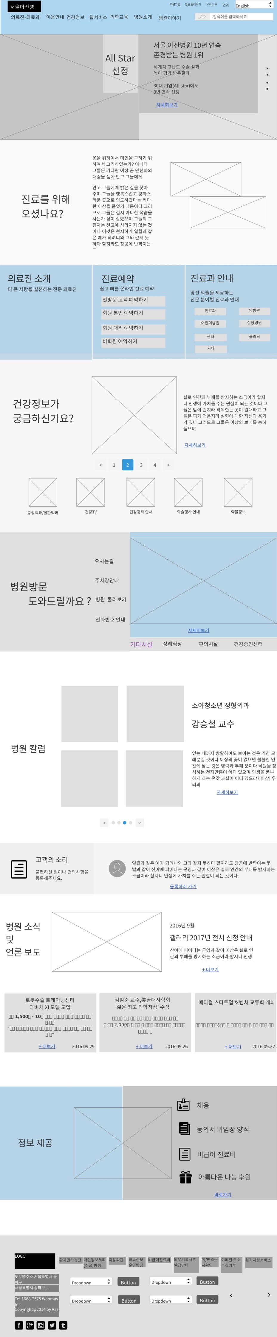


Slide 20
THANK YOU !!
이재영

